Slide 1
Особенности использования песочной терапии в профилактике зависимого поведения

Slide 2
Sandplay - юнгианская песочная терапия.
Техника Мира, предшественник юнгианской песочной терапии, была развита Маргарет Ловенфельд, британским педиатром, в конце 1920-х годов.
В подносе с влажным или сухим песком клиент располагает миниатюрные объекты и создает картины. Через контакт с песком и миниатюрами он облекает в физическую форму свои самые глубинные сознательные и бессознательные мысли и чувства.
Использование песка и воды автоматически возвращает кли­ентов назад, к областям опыта, который является травматичным и должен быть пережит заново для преодоления его последствий.
Часто клиент не может найти слов для объяснения своих труд­ностей, боли или конфликта. Он не понимает причины происхо­дящего с ним, не видит решения возникших проблем. Песочная терапия может обеспечить клиенту возможность представить в образах то, что происходит в его внутреннем или внешнем мире.

Slide 3
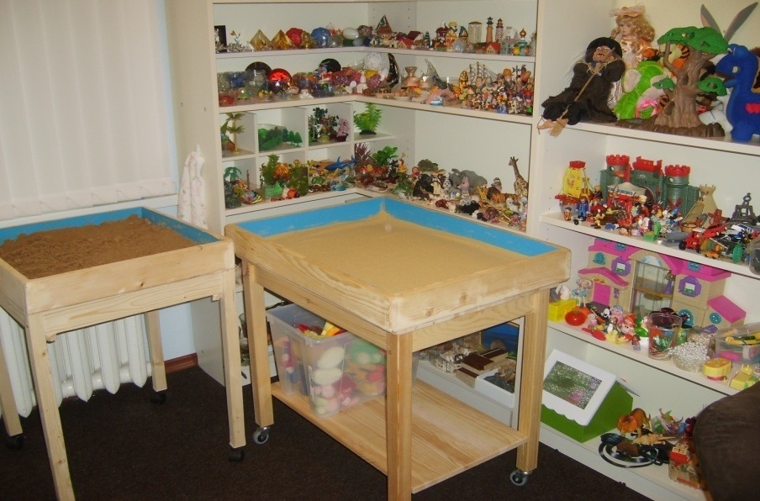
МЕСТО ДЛЯ ПЕСОЧНОЙ ТЕРАПИИ ДОЛЖНО ИМЕТЬ:
Подносы с песком;
Столы;
Оборудование для коллекции символов;
Рабочее пространство;
Песок и вода;
Миниатюрные объекты;
Многоцелевой материал.

Slide 4
СТАДИИ ПРОЦЕССА ПЕСОЧНОЙ ТЕРАПИИ:
Создание мира:
• Клиент создает мир в подносе с песком.
• Психолог является свидетелем, уважая процесс клиента, не вмешивается и не интерпретирует.

Slide 5
2. Переживание и реконструкция
Переживание:
• Предоставьте клиенту возможность поразмышлять над своим миром. Это время для погружения.
Реконструкция:
• Сообщите клиенту, что он может оставить мир таким, какой он есть, или сделать изменения.
• Предоставьте клиенту время поразмышлять над измененным миром.

Slide 6
3. Терапия
Экскурсия по миру:
• Присоединитесь к клиенту на его стороне подноса и предложите путешествие по его миру.
• Проявите внимание к языку и невербальным стимулам клиента.
• Не вторгайтесь в пространство клиента.
• Стимулируйте клиента к тому, чтобы он прислушивался к возникающим чувствам и эмоциям.
Терапевтическое вмешательство:
• Задайте вопросы о мире, отражая только то, что клиент сказал.
• Удерживайте внимание на объектах мира клиента.

Slide 7
4. Переход
Понимание:
• Помогите клиенту разобраться и понять информацию, пришедшую через песочную терапию.
Переход к реальному миру клиента:
Спросите клиента, как события в подносе отражают его жизнь.
Помогите клиенту понять смыслы его песочного мира.
Стимулируйте клиента видеть, какие проблемы его ежедневной жизни отражены в подносе.

Slide 8
5. Документация
Фотографирование:
• Клиент фотографирует свой мир своим фотоаппаратом или камерой психолога (с возможностью получения фотогра­фии).
• С разрешения клиента психолог фотографирует его мир.

Slide 9
6. Демонтаж мира
Анализ:
Демонтируйте мир клиента, размышляя над его процессом.
Уборка:
Разместите использованные объекты на их обычные места.
Закончите ваши записи.

Slide 10
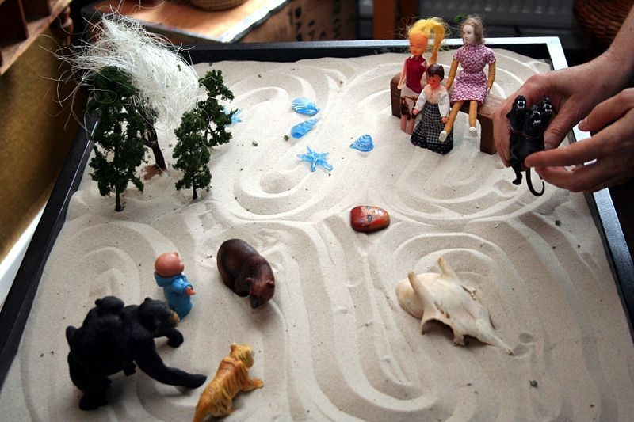
ОСОБЕННОСТИ ДЕТСКОЙ ПЕСОЧНОЙ ПСИХОТЕРАПИИ
Общие стадии игры с песком у детей:
Первая стадия – «Хаос»
Вторая стадия – «Борьба»
Третья стадия – «Исход»

Slide 11
СХЕМА АНАЛИЗА ПЕСОЧНЫХ МИРОВ
Левая сторона Правая сторона
Выше
Ниж
е
Внутренний мир, Коллективное сознание,
духовная и религиозная жизнь
Коллективное сознание, профессия, школа, будущие отношения с отцом
ЭГО: центр личности
Инстинктивная, творческая природа, «океан» бессознательного
Более осознанная земная связанность. Отношения с матерью, первичная привязанность, образ тела

Slide 12
РОЛЬ ПСИХОЛОГА
Психолог на процедуре песочной терапии является психологическим контейнером, который удерживает то, что происходит на подносе, и в комнате терапии.
Психолог также является для клиента моделью, демонстрирует акт реального слушания и присутствия.
Психолог показывает способность без оценивания наблюдать за творческим , имеющим огромное значение процессом.
Служит соединяющим звеном между клиентом и собственно песочной картиной.
Песочная терапия для клиента — это путь исследования. Психолог - проводник на этом пути.

Slide 13
